Slide 2


Slide 4



Slide 5





Notes:
Khi tính giá trị của biểu thức có dấu ngoặc, có các phép tính cộng, trừ nhân , chia có các cách nào để thực hiện. Cô cùng các em tìm hiểu bài ngày hôm nay: Tính chất phân phối của phép nhân đối với phép cộng ( Tiết 1 )

Slide 6
Khi nhân một số với một tổng ta có thể nhân số đó với từng số hạng của tổng rồi cộng các kết quả với nhau.
a x (b + c) = a x b + a x c
Khi nhân một tổng với một số, ta có thể nhân từng số hạng của tổng với số đó rồi cộng các kết quả với nhau
(a + b) x c = a x c + b x c

Slide 7
Ví dụ:
5 x ( 3 + 4)
5 x (3 + 4) = 5 x 7
= 35
5 x (3 + 4) = 5 x 3 + 5 x 4
= 15 + 20
= 35

Slide 8


Slide 9
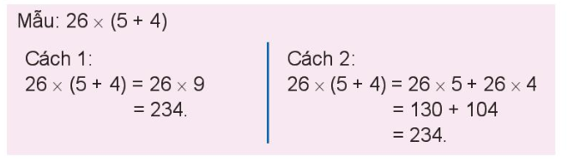
1
Tính bằng hai cách (theo mẫu)
a) 43 x (2 + 6)
b) (15 + 21) x 7

Slide 10
2
a) Tính giá trị của các biểu thức sau với m = 4, n = 5, p = 3.

Slide 11
2
b) Hai biểu thức nào ở câu a có giá trị bằng nhau?
m x (n + p) = m x n + m x p
(m + n) x p = m x p + n x p

Slide 12
Khối lớp Bốn có 2 lớp học vẽ, khối lớp Ba có 3 lớp học vẽ, mỗi lớp học vẽ có 12 bạn. Hỏi cả hai khối lớp có bao nhiêu bạn học vẽ?
3

Slide 13
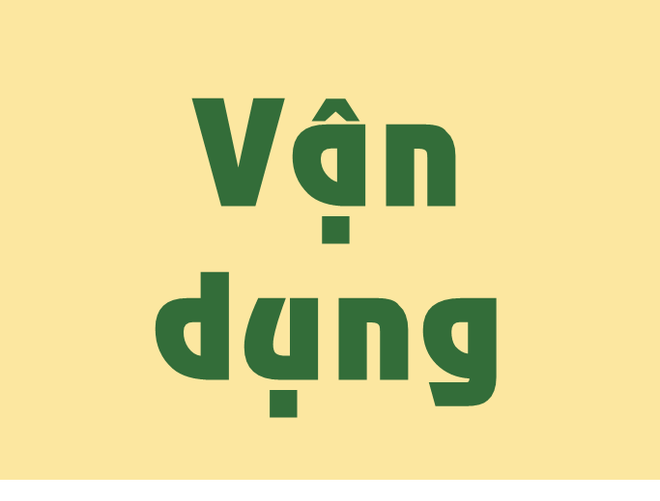

Slide 14


Slide 15
Tính nhanh
67 x 7 + 67 x 93
= 67 x ( 7 + 93 )
= 67 x 100
= 6 700

Slide 16

